Slide 1

Tập đọc

Slide 2
Tập đọc
Người gác rừng tí hon
NGUYỄN THỊ CẨM CHÂU

Slide 3
Người gác rừng tí hon
Ba em làm nghề gác rừng. Tình yêu rừng của ba đã sớm truyền sang em.
Sáng hôm ấy, ba về thăm bà nội ốm. Chiều đến, em đi loanh quanh theo lối ba vẫn đi tuần rừng. Phát hiện những dấu chân người lớn hằn trên đất, em thắc mắc: "Hai ngày nay đâu có đoàn khách tham quan nào?" Thấy lạ, em lần theo dấu chân. Khoảng hơn chục cây to cộ đã bị chặt thành từng khúc dài. Gần đó có tiếng bàn bạc:
- Mày đã dặn lão Sáu Bơ tối đánh xe ra bìa rừng chưa?
Qua khe lá, em thấy hai gã trộm. Lừa khi hai gã mải cột các khúc gỗ, em lén chạy. Em chạy theo đường tắt về quán bà Hai, xin bà cho gọi điện thoại. Một giọng nói rắn rỏi vang lên ở đầu dây bên kia:
- A lô! Công an huyện đây!
Sau khi nghe em báo tin có bọn trộm gỗ, các chú công an dặn dò em cách phối hợp với các chú để bắt bọn trộm, thu lại gỗ.
Đêm ấy, lòng em như lửa đốt. Nghe thấy tiếng bành bạch của xe chở trộm gỗ, em lao ra. Chiếc xe tới gần... tới gần, mắc vào sợi dây chão chăng ngang đường, gỗ văng ra. Bọn trộm đang loay hoay lượm lại gỗ thì xe công an lao tới.
Ba gã trộm đứng khựng lại như rô bốt hết pin. Tiếng còng tay đã vang lên lách cách. Một chú công an vỗ vai em:
- Cháu quả là chàng gác rừng dũng cảm!
Theo NGUYỄN THỊ CẨM CHÂU

Slide 4

Luyện đọc
01
Truyền
05
dây chão
02
loanh quanh
06
loay hoay lượm lại gỗ
03
khoảng
07
lóng lánh
04
bành bạch
08
đứng khựng lại

Slide 5

Luyện đọc ngắt nhịp thơ
Sau khi nghe em báo tin có bọn trộm gỗ, /các chú công an dặn dò em/ cách phối hợp với các chú/ để bắt bọn trộm,/ thu lại gỗ.//

Slide 6

Giải nghĩa từ
Notes:
Khi giải nghĩa từ, GV có thể giới thiệu các địa điểm, địa danh trong bài.

Slide 7
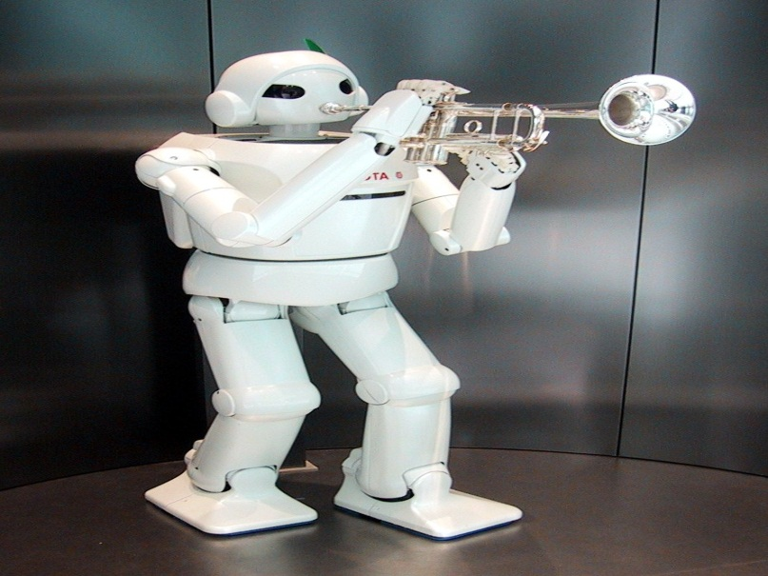
Rô bốt: người máy

Slide 8
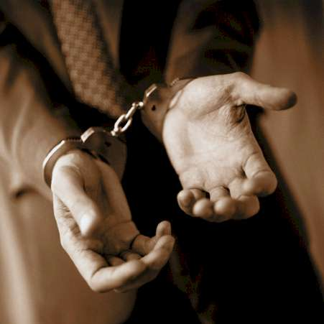
Còng tay: vòng sắt dùng để khóa tay kẻ phạm tội

Slide 9
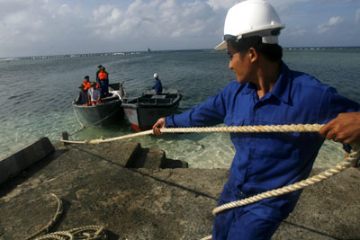
Dây chão: dây thừng lớn , chắc.

Slide 10
Người gác rừng tí hon
Ba em làm nghề gác rừng. Tình yêu rừng của ba đã sớm truyền sang em.
Sáng hôm ấy, ba về thăm bà nội ốm. Chiều đến, em đi loanh quanh theo lối ba vẫn đi tuần rừng. Phát hiện những dấu chân người lớn hằn trên đất, em thắc mắc: "Hai ngày nay đâu có đoàn khách tham quan nào?" Thấy lạ, em lần theo dấu chân. Khoảng hơn chục cây to cộ đã bị chặt thành từng khúc dài. Gần đó có tiếng bàn bạc:
- Mày đã dặn lão Sáu Bơ tối đánh xe ra bìa rừng chưa?
Qua khe lá, em thấy hai gã trộm. Lừa khi hai gã mải cột các khúc gỗ, em lén chạy. Em chạy theo đường tắt về quán bà Hai, xin bà cho gọi điện thoại. Một giọng nói rắn rỏi vang lên ở đầu dây bên kia:
- A lô! Công an huyện đây!
Sau khi nghe em báo tin có bọn trộm gỗ, các chú công an dặn dò em cách phối hợp với các chú để bắt bọn trộm, thu lại gỗ.
Đêm ấy, lòng em như lửa đốt. Nghe thấy tiếng bành bạch của xe chở trộm gỗ, em lao ra. Chiếc xe tới gần... tới gần, mắc vào sợi dây chão chăng ngang đường, gỗ văng ra. Bọn trộm đang loay hoay lượm lại gỗ thì xe công an lao tới.
Ba gã trộm đứng khựng lại như rô bốt hết pin. Tiếng còng tay đã vang lên lách cách. Một chú công an vỗ vai em:
- Cháu quả là chàng gác rừng dũng cảm!
Theo NGUYỄN THỊ CẨM CHÂU
Notes:
- Luyện đọc đoạn các nhóm còn lại

Slide 11

Tìm hiểu bài

Slide 12
Câu 1: Theo lối ba vẫn đi tuần rừng, bạn nhỏ phát hiện thấy gì và đã thắc mắc thế nào?
- Phát hiện những dấu chân người lớn hằn trên đất và thắc mắc : hai ngày nay đâu có đoàn khách tham quan nào.
* Lần theo dấu chân, bạn nhỏ đã nhìn thấy những gì và nghe thấy những gì?
- Hơn chục cây to bị chặt thành từng khúc dài; bọn trộm gỗ còn bàn nhau sẽ dùng xe để chuyển gỗ vào buổi tối.

Slide 13
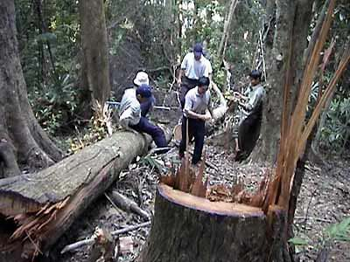
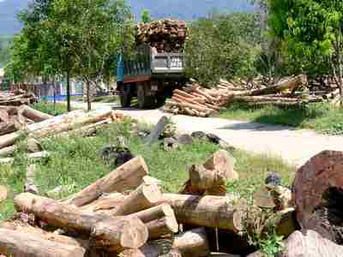
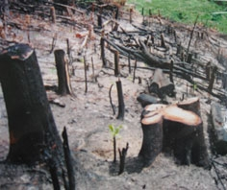
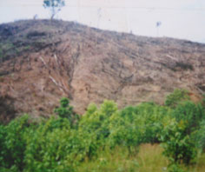
MỘT SỐ HÌNH ẢNH VỀ CHẶT PHÁ RỪNG.

Slide 14
Câu 2: Kể những việc làm của bạn nhỏ cho thấy :
a. Bạn là người thông minh:
Lần theo dấu chân. Phát hiện khoảng hơn chục cây to cộ đã bị chặt thành từng khúc dài. Gần đó tiếng bàn bạc.
b. Bạn là người dũng cảm:
Gọi điện thoại báo công an. Kết hợp với các chú công an bắt bọn trộm gỗ.
Notes:
- GV cho HS nói theo ý hiểu của mình.
- GV sẽ giảng và chốt lại bằng hình ảnh.3

Slide 15
Câu 3: Em học tập được bạn nhỏ điều gì ?
- Tinh thần trách nhiệm bảo vệ tài sản chung, bảo vệ rừng.
- Bình tĩnh, thông minh khi xử trí tình huống.
- Phán đoán nhanh, phản ứng nhanh.
- Dũng cảm, mưu trí.
* Qua câu chuyện tác giả muốn ca ngợi điều gì ?
- Biểu dương ý thức bảo vệ rừng, sự thông minh và dũng cảm của một công dân nhỏ tuổi.
Notes:
- GV cho HS nói theo ý hiểu của mình.
- GV sẽ giảng và chốt lại bằng hình ảnh.3

Slide 16

Nội dung:
Biểu dương ý thức bảo vệ rừng, sự thông minh và dũng cảm của một công dân nhỏ tuổi.

Slide 17
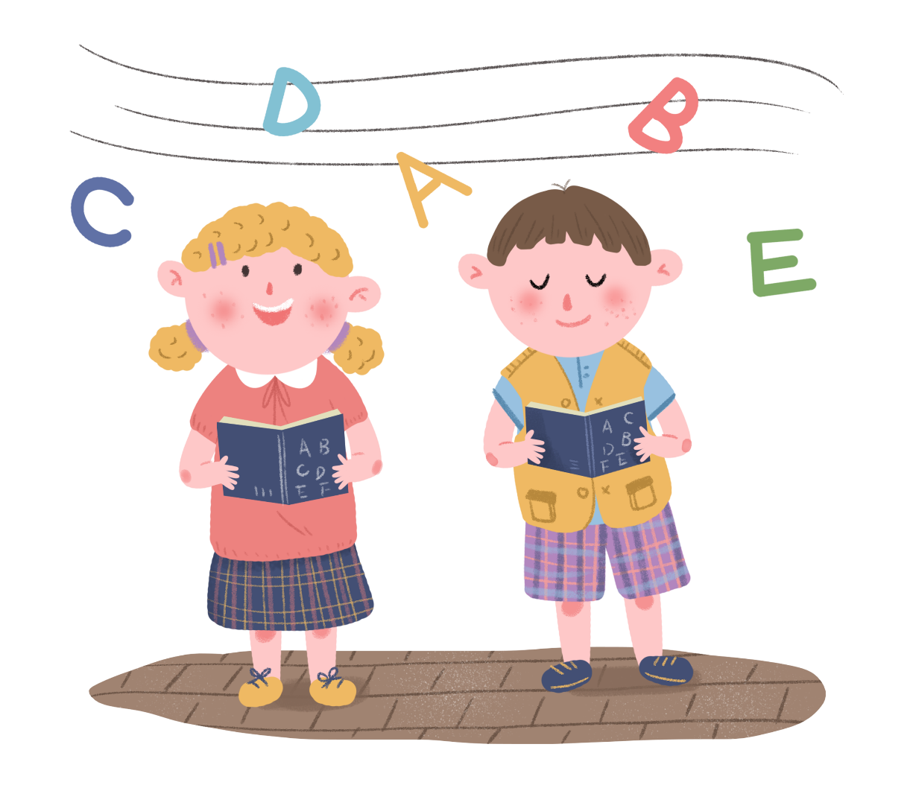
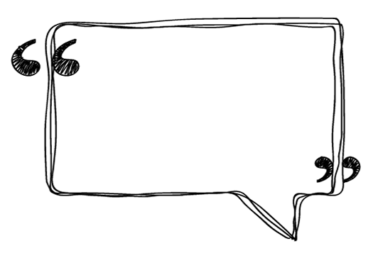
Luyện đọc lại

Slide 18

Thanks you

